Slide 1
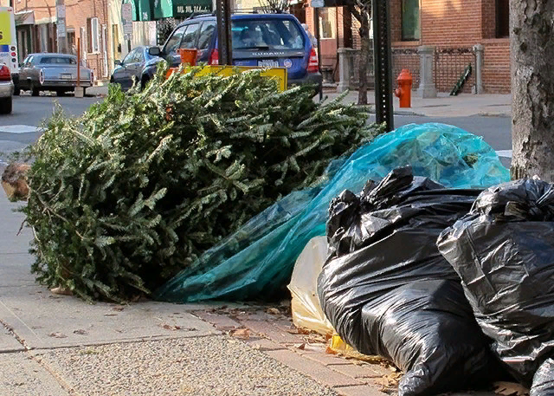
Куда деть елку
Школа пожилого возраста
Направление “Садоводы огородники”
Преподаватель:
Специалист по соц. работе
Киричек В.М.

Slide 2
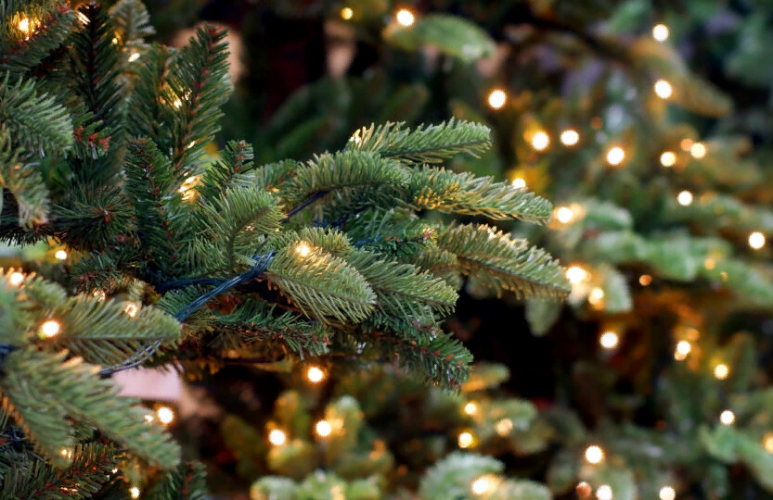
Содержание
1.Когда нужно выбрасывать ёлку
2.Как сдать ёлку в утиль
3.Можно ли укоренить ёлку
4.Помощь дачникам
5.Подкормка для рыб
6.Корм для животных
7.Польза для здоровья
8. Советы со всего света

Slide 3
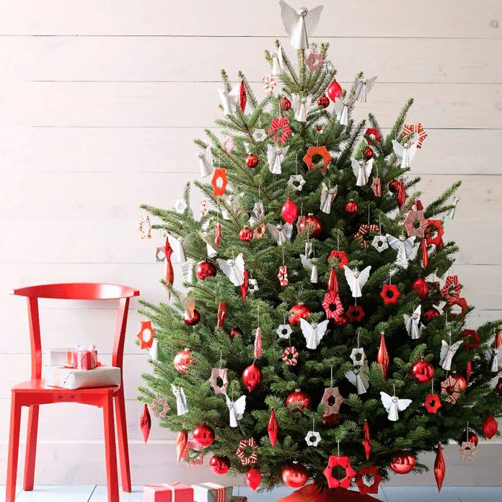
Символом самого главного праздника в году – Нового года является елочка. Невозможно представить праздник без этой зеленой красавицы. Она объединяет возле себя всю семью от мала до велика. Все поют песни, и заслуженно восхваляют чудо дерево. Вопрос, куда деть ёлку после Нового года, стоит остро для тех, кто не любит искусственные деревья.
Когда нужно выбрасывать ёлку
Крещение – последний из праздников новогоднего цикла. Древние славяне заблаговременно готовились к этому дню и до его наступления убирали все святочные украшения. Поэтому, если вы приверженец традиций, то разобрать ёлку следует до 18 января.
Отнести красавицу на помойку – не лучший вариант, ведь это усугубит и без того сложную экологическую ситуацию. Поэтому стоит подумать о других способах применения ёлки. И деревце, пусть и немного потрепанное, сможет принести ещё немало пользы.

Slide 4
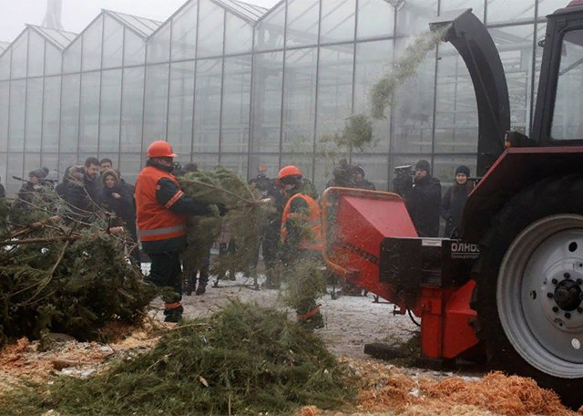
Как сдать ёлку в утиль
В больших городах есть специальные службы, собирающие деревья после праздников. Такие деревца в дальнейшем не выбрасывают, а перерабатывают. Из них производят:
удобрения для сельского хозяйства;
сырьё для древесно-стружечной плитки и упаковки;
топливо;
косметические средства и лекарственные препараты.
Поэтому поинтересуйтесь в ЖКХ, есть ли в вашем городе центры по утилизации мусора. И если подобная практика существует, то можете вынести ёлку на улицу, где её заберут сотрудники службы.
Нередко в районных центрах проходят специальные акции по сбору лесных красавиц.
Но в пункт приёма дерево придётся принести самостоятельно, откуда его отправят на дальнейшую переработку.

Slide 5
Можно ли укоренить ёлку
Срубленное дерево нельзя посадить вновь. Но можно размножить веточки черенкованием. Для этого потребуется почвосмесь, состоящая из равных частей речного песка, хвойной земли и садового грунта.
Черенки отрывайте с боковых ветвей ёлки, при этом выбирайте двухлетние приросты длиной в 10–15 см. Процесс укоренения:
Удалите с нижней части веточки хвою и поставьте черенок на 2–3 часа в воду. Это уберёт лишнюю смолу.
Обработайте срез корневином или другим стимулятором роста.
Полейте субстрат тёплой водой и аккуратно углубите побег на треть длины под углом в 45–60°.
Слегка утрамбуйте почву и накройте посадку полиэтиленом.
Поставьте горшки в тёплое место с рассеянным светом.
Чтобы побеги прижились, необходимо поддерживать в теплице высокую влажность. Для этого периодически опрыскивайте грунт из пульверизатора, а также вносите удобрения для хвойных культур. Не забывайте проветривать теплицу, иначе корни побегов загниют. Выращивать молодые растения перед посадкой в открытый грунт придётся несколько лет. Но убирать теплицу можно, как только веточки укоренятся. Этот метод не даёт 100% гарантии. Но даже если удастся вырастить хотя бы одну ёлочку, то считайте это победой.

Slide 6
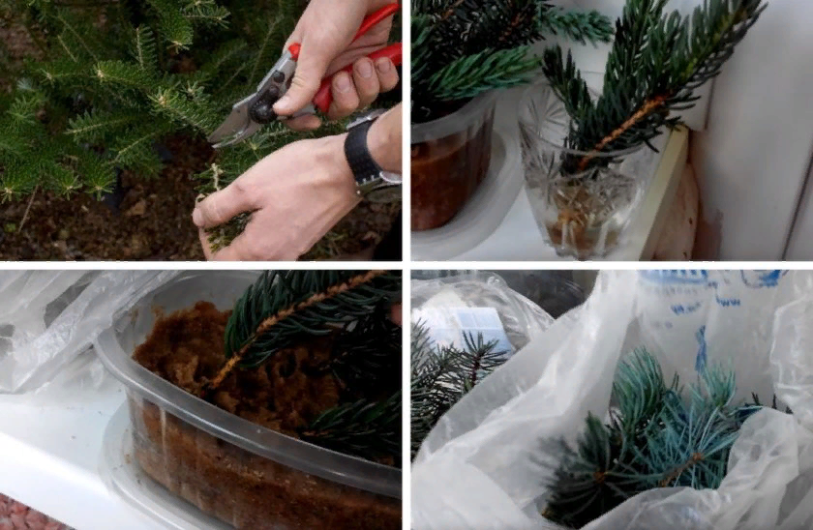
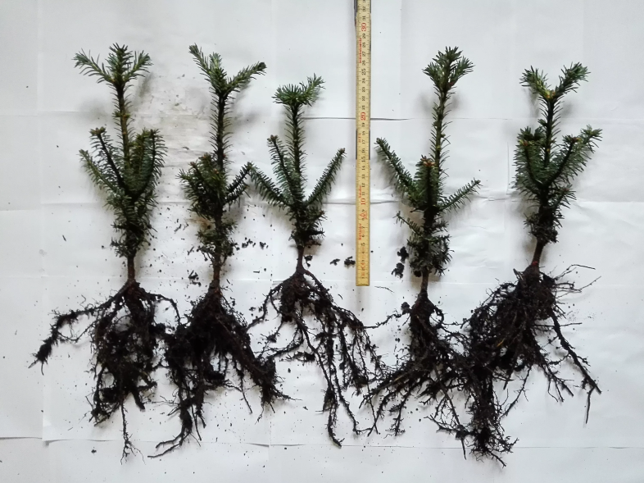
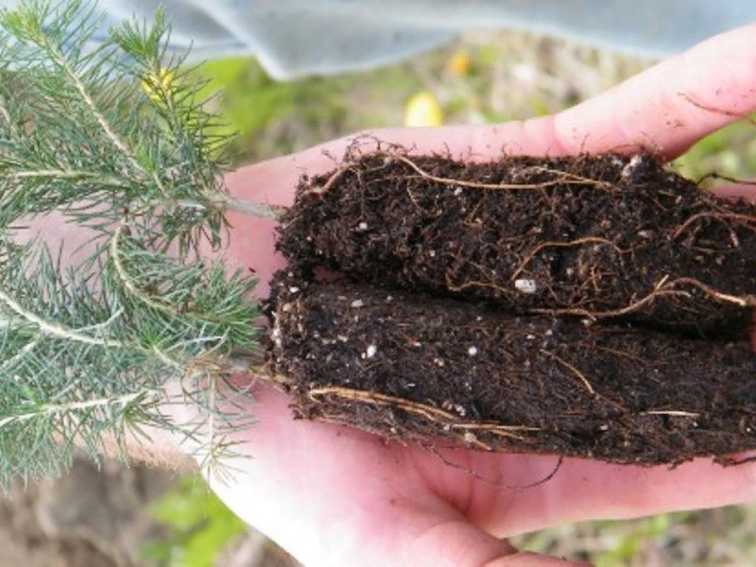
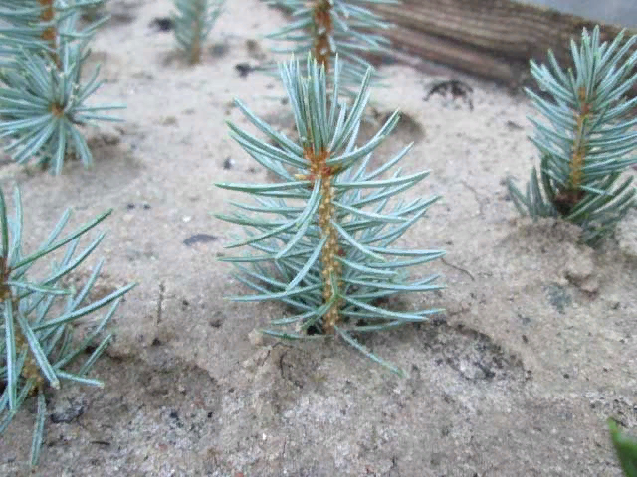

Slide 7
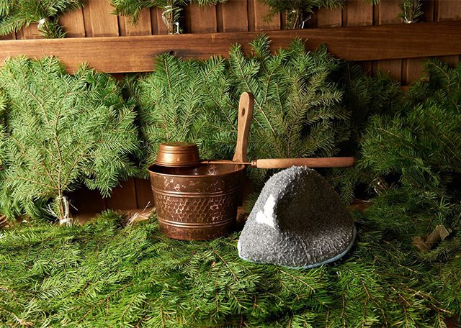
Помощь дачникам
Опытные садоводы знают, как использовать новогоднюю ёлку после праздников.
Ведь на приусадебном участке для лесной красавицы найдётся масса применений:
Опавшей хвоей мульчируют приствольные круги плодовых деревьев и кустарников.
Если на даче есть баня, то из веток делают веники. Правда перед их использованием нужно распаривать хвою в кипятке 15–20 минут. Иначе знакомство с таким веником будет не самым приятным.
Ствол ёлки используется в качестве дров для камина.
Тонкими веточками укрывают молодые культуры, чтобы защитить их от мороза.
Кроме того, древесину измельчают в щепки, которыми присыпаются посевы. Клубника, мульчированная таким способом, не гниёт, а картофельные грядки обходят стороной вредители. К тому же ёлочке можно найти
декоративное применение. К примеру, распилить ствол на
одинаковые кругляши и сделать из них красивый забор для
клумбы.А вот использовать ёлку в качестве дров для мангала
не рекомендуется. В смоле этой древесины содержатся
вредные соединения, которые выделяются при горении.

Slide 8
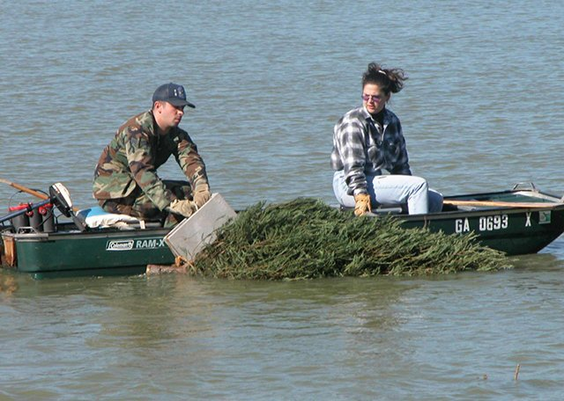
Подкормка для рыб
Проще всего утопить дерево в ближайшем водоёме.
Тогда ель станет отличным кормом и домом для рыб.
Но помните, что выбросить ель можно лишь в
большой водоём. Иначе разлагающееся дерево
отравит воду. Не нужно топить ёлки в рыбных местах.
Лишняя коряга на дне не обрадует рыболовов.
А порванные снасти стоят намного дороже дерева,
купленного на ёлочном базаре.
Корм для животных
Использованные ёлки с удовольствием заберут в ближайший зоопарк, ведь их ветками лакомятся слоны, олени и антилопы. Но и другим животным пригодится хвойная красавица. Из её ветвей строят шалаши для обезьян и делают тёплые подстилки для тигров и волков.
Подобный метод хорош тем, что вам необязательно самому везти дерево в зоопарк. Достаточно позвонить, договорится на конкретную дату, и сотрудники подъедут и заберут ёлку, которую выкинули. Если там, где вы живете нет зоопарка, то отдать дерево можно в фермерское хозяйство, разводящее коз и овец. Для этих животных хвоя – настоящее лакомство.

Slide 9
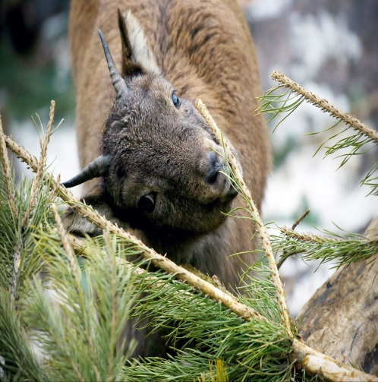
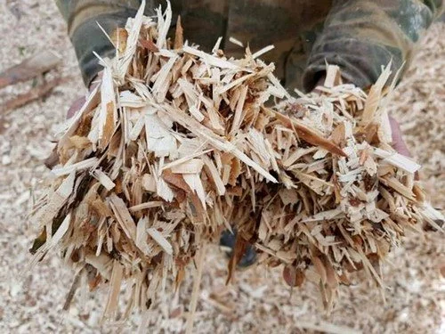
Правда, есть одно но: зоопарк принимает елки только
у юридических лиц, не у частных. Другими словами: если елка осталась нераспроданной на базаре - ее с радостью примут в дар от его владельца, а вот зеленым красавицам из квартир, обсыпанным новогодней мишурой и конфетти, медведи и ягуары точно дадут от ворот поворот. Подобным "десертом" легко можно отравиться, к тому же грызть остатки гирлянд и украшений - удовольствие, прямо скажем, ниже среднего.
Если вы не городской житель и у вас есть домашнее хозяйство, то веточки от елки сгодятся на корм козам. Им будет вкусно, а вам не обидно, ведь так елка закончит свой Новогодний «путь» не на мусорке, а с пользой.
Щепа для копчения
Хвою следует мелко порубить или настругать опилок, для дальнейшего использования. Хвойные опилки хорошо подходят для копчения рыбы. Но «съедобными» считаются только еловые и сосновые деревья.

Slide 10
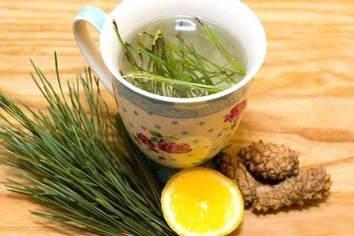
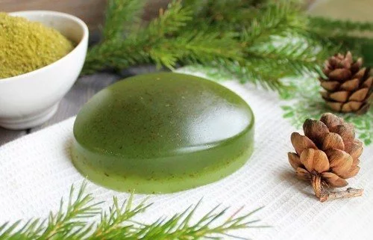
Отвар для здоровья
Еще живые елочные иголки, необходимо состричь с дерева, залить кипятком и настоять до 8 часов, желательно в термосе. Жидкость процедить сквозь сито, добавить немного меда и лимон для вкуса.
Хвойные ванны Принятие ванн с хвойным отваром, выводит шлаки и токсины из организма, укрепляет нервную систему и иммунитет, снимает усталость после тяжелого рабочего дня и улучшает циркуляцию крови. Благоприятно воздействует на больные суставы. Иголки залить водой, в соотношении 1 к 8 и настоять сутки. Затем уварить до половины объема. Хранится отвар в темном прохладном месте, около недели. В ванну добавлять не больше 100 гр., принимать от 10 до 20 минут. Не погружаться в воду полностью, область сердца должна быть открыта.
Иголки как элемент домашнего мыла.Иголки измельчаются кофемолкой, затем их пересыпают в емкость с мыльной основой, добавляют пару капель эфирного масла и краситель по желанию. Тщательно перемешивают. Массу перекладывают в формочки и сбрызгивают спиртом. После полного застывания, у вас будет чудесное мыло.

Slide 11
Превосходная экологически чистая когтеточка. Обрезать ствол наполовину, тонкие ветви убрать совсем, а те, что потолще и покрепче, также подрезать покороче ( чтобы не прогибались под весом кота). После чего для надежности покрыть «изделие» несколькими слоями лака. Можно менять каждый год, изготовив новую точно так же.
Шпалеры для вьющихся комнатных цветов Еловые и сосновые ветки обрезать, очистить их от оставшейся хвои, из тех, что потоньше, получаются превосходные шпалеры для вьющихся комнатных цветов и рассады. Те, которые посолиднее, используются в качестве подпорок в основном для томатов и огурцов. А сам ствол и иголки сжечь и золу и использовать в качестве удобрения.В качестве шпалеры можно использовать сразу цельную ель: поставить ее в центр, а вокруг рассадить ползучий плющ. Елочка с зелеными листочками вместо привычных иголок привлекает внимание всех соседей-садоводов.
Хороший наполнитель для подушек-думок. — Во-первых, иголки приятно пахнут. Когда ложишься спать, такое ощущение, что гуляешь в сосновом лесу. Во-вторых, в хвое содержится достаточное количество эфирных масел и фитонцидов, которые помогают справиться с простудой». Правда, наперники для таких подушек, надо шить из плотной ткани. Да и саму хвою приходится предварительно разминать, чуть-чуть пропаривать (чтобы придать ей мягкость и тем самым уберечь голову от уколов), и, наконец, тщательно высушивать, чтобы потом не начала гнить. Это может быть подарками для своих друзей и родных на дни рождения и другие памятные даты
„Домики для рыб“ помощью грузов специально затапливают коряги, бревна, в том числе и такие деревца, в нескольких метрах от берега какого-нибудь водоема или реки. Дело в том, что рыбы любят селиться в таких местах, и эти специфичные „домики“ способствуют увеличению их популяции.

Slide 12
Информацию подготовила :
Специалист по социальной работе Киричек В.М.
Участок №7
В работе были использованы материалы из:
1.Информационный портал https://vcepodomu.ru/
2.Информационный портал http://lys-eco.com/e-konomnaya-hozyajka
3.Информационный портал https://domopravitelnitsa.com/
4.Информационный портал 100polezno.ru
5.Информационный портал https://polmaster.com
:

